Slide 1




Повторення вивченого з української літератури
5 клас

Slide 2
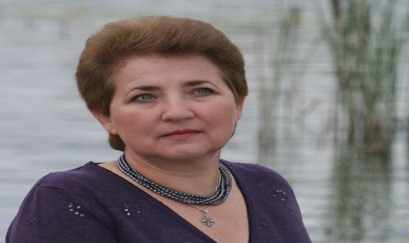

Ця письменниця є автором твору
«Таємниця козацької шаблі»
« Микита Кожум’яка»
«Незвичайні пригоди Алі в країні Недоладії»

Slide 3


Хто з письменників навчався в сільській початковій школі, школі при монастирі, гімназії Дрогобича
О.Олесь
Іван Франко
М. Вінграновський

Slide 4



Літературні псевдоніми:
Джеджалик, Брут Хома,
Мирон, Кремінь,
Марко
Тарас Шевченко
Леонід Глібов
Іван Франко

Slide 5
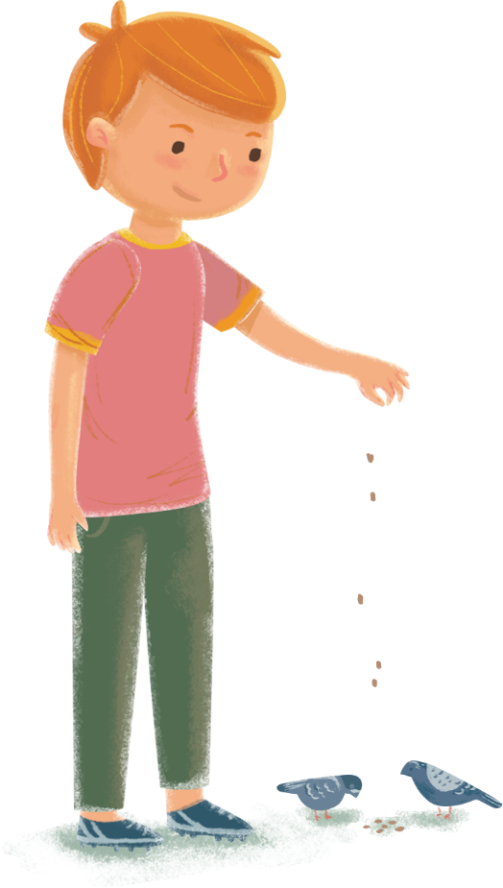
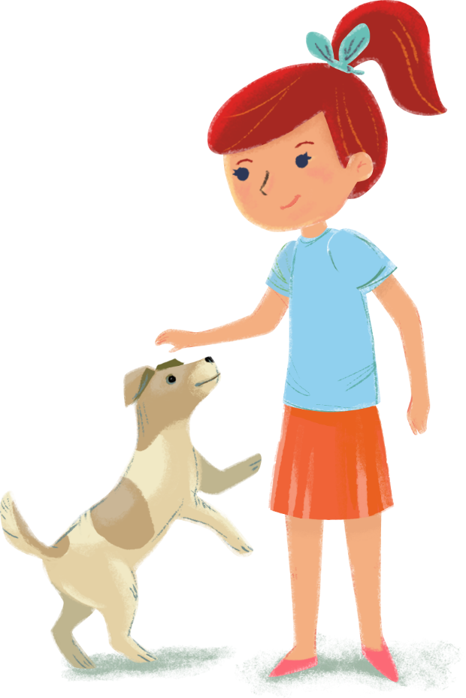
Уривок «Лихий дід руйнує житло Хухи, вона іде на пошуки нового житла, поселяється у хліву серед друзів, приходить на допомогу Лисці й стає улюбленицею дітей. Дід ранить Хуху. Вона повертається додому. Третя зустріч з дідом, дід потребує допомоги. Милосердна Хуха пробачає та допомагає кривдникові» Є :
Основна частина
Зачин
Кульмінація

Slide 6
Цей письменник
Закінчив журналістський факультет
Київського університету. Доля відміряла йому усього 28 років життя…
Василь Симоненко
М .Вінграновський
О. Олесь

Slide 7
Ця письменниця
Написала понад 50 книжок для дітей.
Найвідоміші з них такі:«Сміятись заборонено»,
«Злочинці з паралельного світу»
Галина Малик
Зірка Мензатюк
Уляна Демченко

Slide 8
Визволення Лоскотона, кінець царювання Плаксія, кінець сльозам Є:
Кінцівка
Основна частина
Зачин

Slide 9
Стислий поетичний, часто ритмізований вислів, у якому в прихованій формі зашифровано якийсь предмет чи явище. Це
Загадка
Прислів’я
Приказка

Slide 10
Слово чи словосполучення, яке розкриває ознаки та властивості одного явища чи предмета через перенесення на них ознак іншого явища чи предмета - це
Метафора
Гіпербола
Персоніфікація

Slide 11
Стислий влучний народний вислів повчального змісту, побудований як завершене судження - це
Прислів’я
Приказка
Акровірш

Slide 12
Псевдоніми: Дідусь
Кенир, Простодушний
Леонід Глібов
Іван Франко
Павло Тичина

Slide 13
Автор творів
«Хто розмовляє?»,
«Хто сестра і брат?»,
«Що за птиця?».
Леонід Глібов
Іван Франко
О. Олесь

Slide 14
Прославлення трьох братів та їхньої сестри як персон, які започаткували могутню державу – Київську Русь – ідея твору
«Три брати –Кий, Щек, Хорив
та їхня сестра Либідь»
«Повість минулих літ»
«Святослав укладає
мир з греками…»

Slide 15
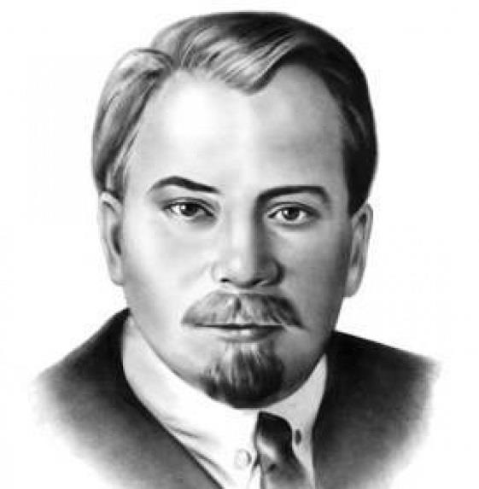
вопроса
Олександ Олесь
М. Вінграновський
В. Симоненко

Slide 16
Великий за обсягом твір, у якому зображені непередбачені, несподівані події - це
Пригодницька повість
Оповідання
Повість - казка

Slide 17
Заключна частина, додана до завершеного художнього твору й не пов'язана з ним нерозривним розвитком дії - це
Епілог
Кульмінація
Зав’язка

Slide 18
Який твір складається з 11 розділів та епілогу ?
«Таємниця
козацької шаблі»
« Микита Кожум’яка»
«Незвичайні пригоди Алі в країні Недоладії»

Slide 19
Псевдоніми:
Дармограй,
Руель, Перебендя
Тарас Шевченко
Іван Франко
В. Симоненко

Slide 20
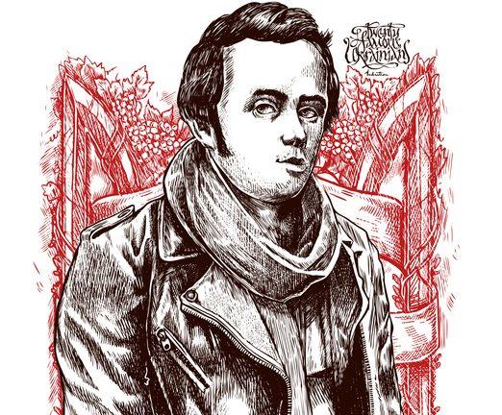
Цей письменник є автором твору
«За сонцем
хмаронька пливе»
« Гаї шумлять»
« Зоряний віз»

Slide 21
«гаї шумлять», «хмарки біжать», «дзвін гуде», «думки пряде» - це
Метафора
Персоніфікація
Епітет

Slide 22
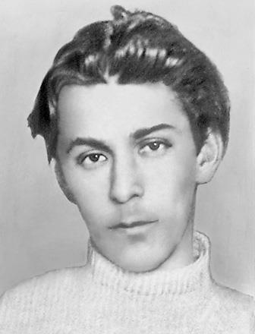
Цей письменник є автором твору
« Гаї шумлять»
«За сонцем
хмаронька пливе»
« Зоряний віз»

Slide 23
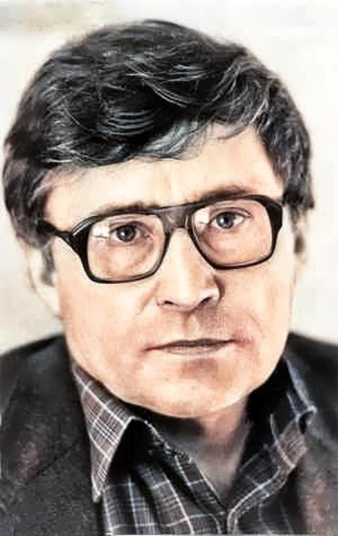
Цей письменник є автором твору
«Лось»
« Гаї шумлять»
« Зоряний віз»

Slide 24
М о л о д е ць !

Slide 25
Підготувала вчитель української мови та літератури Руденкова Ірина Анатоліївна.

